Slide 1


First Collaboration Project(AI & Network)
ANIGRAM
(Animation Social Network Service)
팀명 : 막잔현피

Slide 2
목차
01
개요
프로젝트 소개
시장조사
기대효과
팀 소개
02
융합
융합의 목적
03
Network
사용기술 소개
아키텍처
데이터 베이스
사용자 정보 보안
04
AI
사용기술 소개
프로필 생성 모델
카테고리 생성 모델
이미지 배경 변경 모델
05
결론
시연영상
결론
질의응답

Slide 3

프로젝트 소개

Slide 4
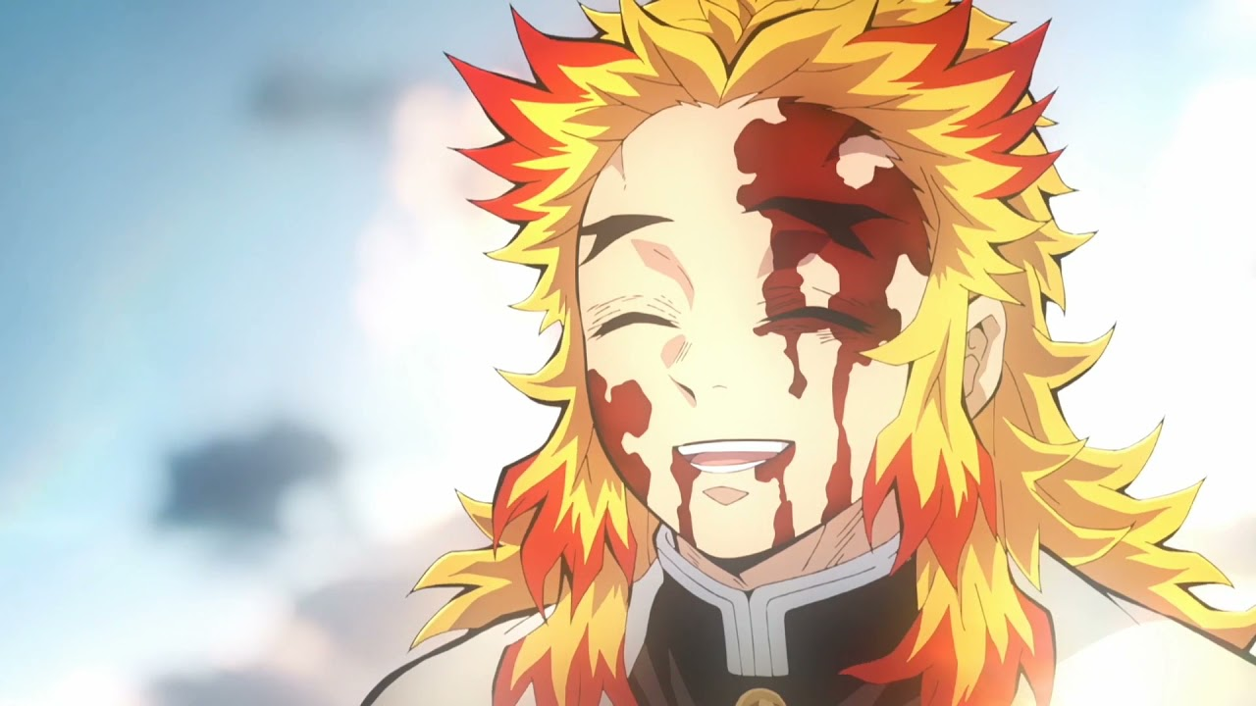
프로젝트 소개
프로젝트 소개
ANIGRAM
내가 이 세계에선 만화 속 등장인물?! ✨
사용자의 사진을 애니메이션의 캐릭터로 변경하여 가상의 페르소나로 활동할 수 있는 SNS 플랫폼으로
사용자의 일상을 또한 한컷의 만화로 표현하여
덕후가 보다 더 덕후 스러운 Social Network Service 환경을 만들고자 하였습니다

Slide 5
프로젝트 소개
프로젝트 소개
ANIGRAM 핵심 기능
사용자 정보 보안
사용자의 페르소나 생성
평범한 사진을 애니로 변화
사용자의 관계 형성

Slide 6
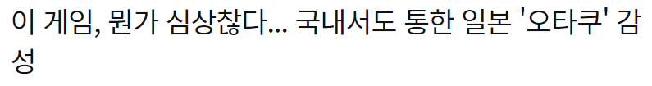
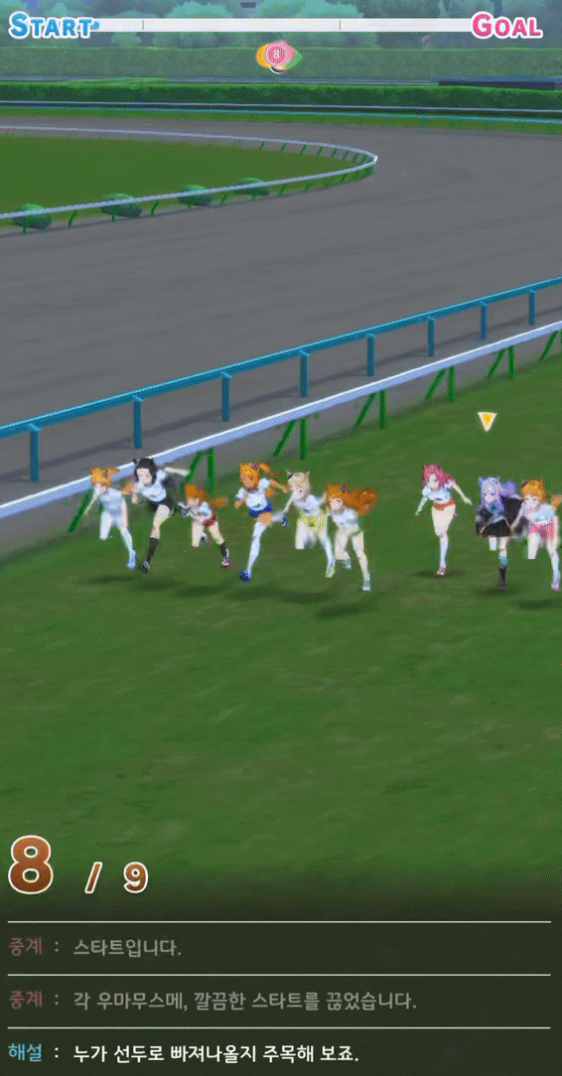
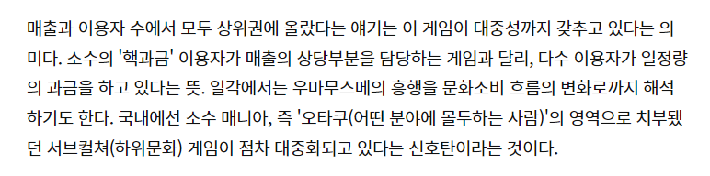
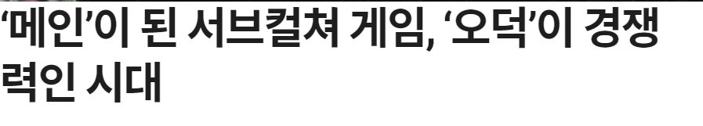
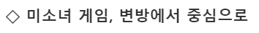
프로젝트 소개
https://m.hankookilbo.com/News/Read/A2022070718190004767
https://www.khgames.co.kr/news/articleView.html?idxno=202965

Slide 7
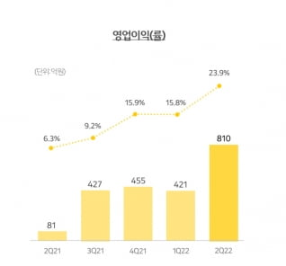
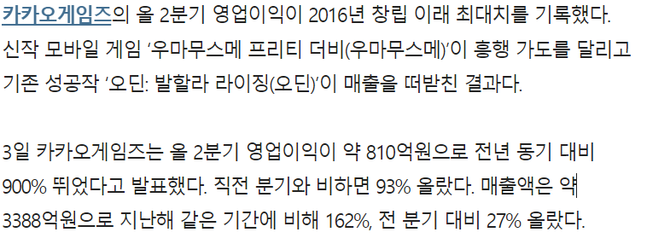
시장 조사
카카오 게임즈
출처 : 한국경제
https://www.hankyung.com/it/article/202208034783i

Slide 8
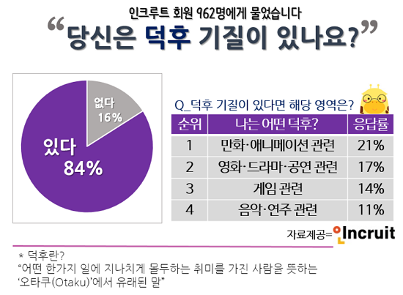
시장 조사
Incruit
평균 고객수 : 885,529 명
애니메이션 덕후 : 21 %
[평균고객수(885,529) * 덕후(21%) = 인구]
애니메이션 덕후 인구 : 185,961명

Slide 9
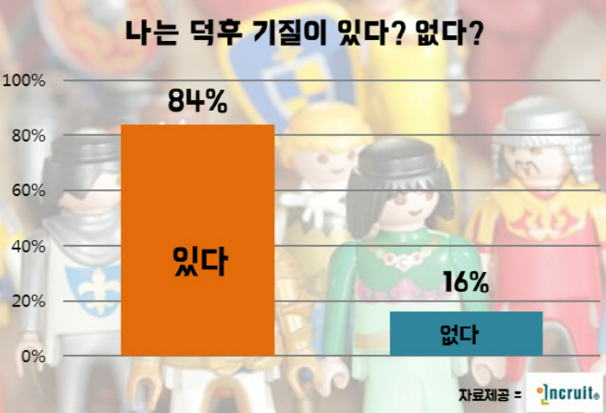
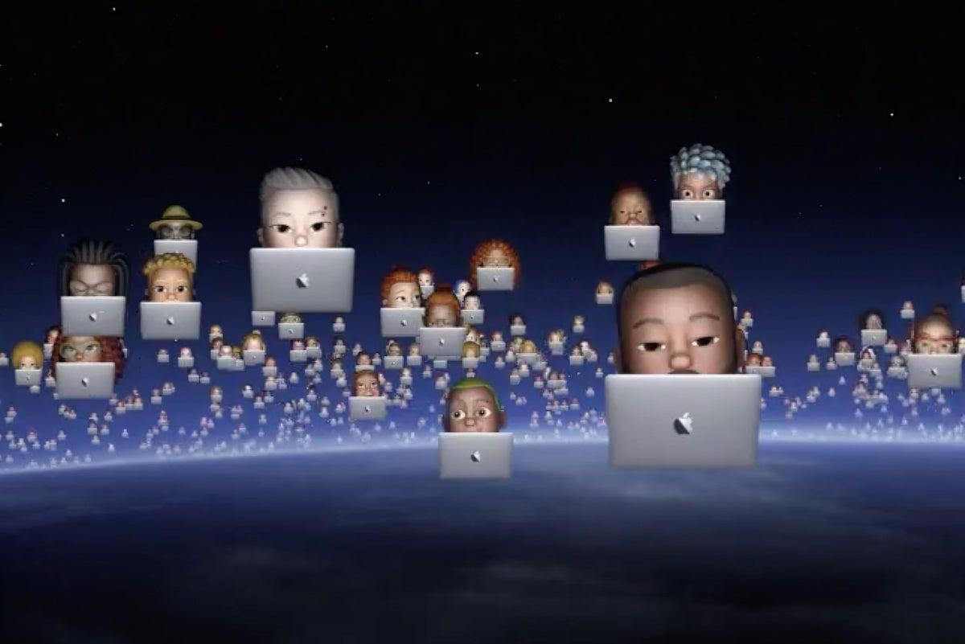
기대 효과
새로운 유형의 SNS 사용자층 확보
자
현재 덕후가 아닌 응답자들도 앞으로 덕후가 될 가능성이 있다고 스스로 판단하는 비율은 77%로 높은 수치가 나왔으며 덕후들을 바라볼 때 시선으로 ‘취미도 본인이 좋아한다면 존중해 주는 사회적 분위기가 형성돼야 한다(41%)’
참조 : https://www.itworld.co.kr/news/227084
https://www.edaily.co.kr/news/read?newsId=01456326609565392&mediaCodeNo=257

Slide 10
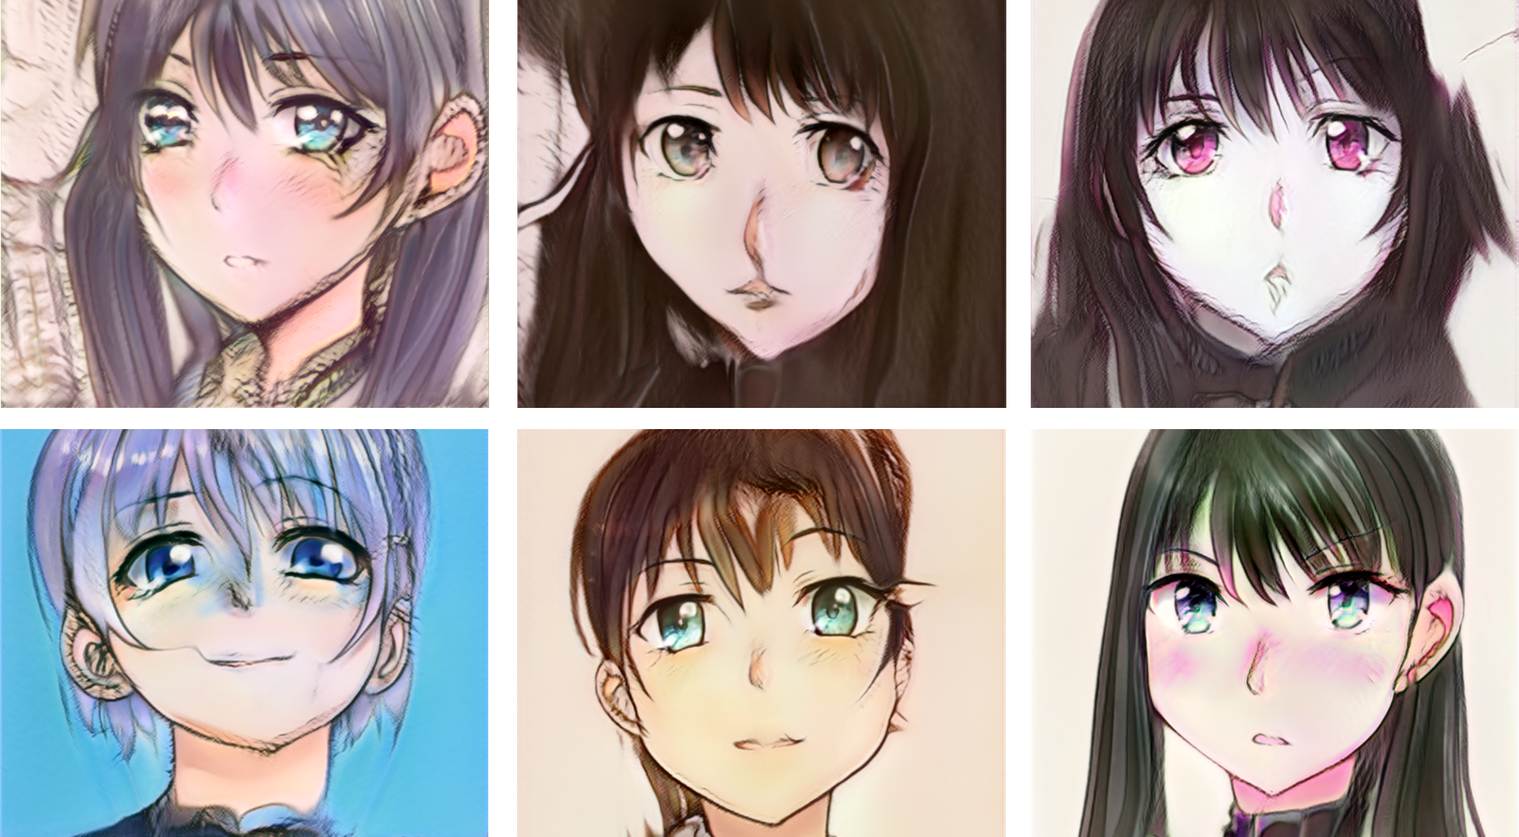
기대 효과
토모다치로 만들어진 인적 네트워크 형성
자체 에셋을 활용한 굿즈 등의 마켓 활동 기대
명확한 타겟을 기반으로 타겟 광고
덕후 시장의 트렌드 분석 가능

Slide 11
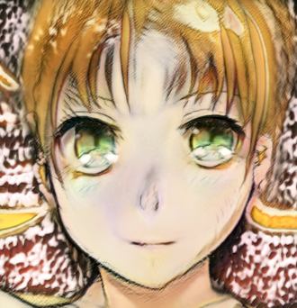
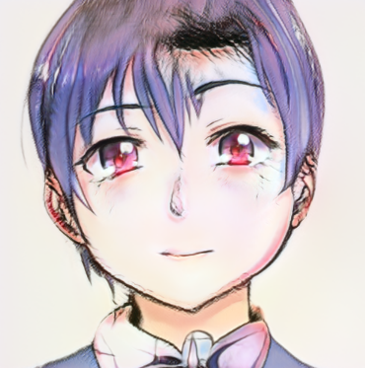
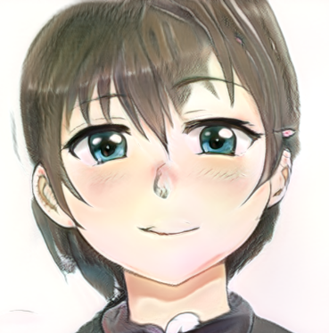
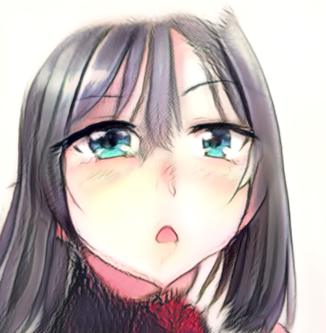
팀 소개
박인영
조우현
이재욱
박주희
역할: 팀장
업무내용:
AI API Server 구축
AI Model 포팅
문서작업
역할: 팀원
업무내용:
카테고리 생성
AI Model 제작
코드 형상관리
역할: 팀원
업무내용:
AI API Server 구축
AI Model 포팅
어드바이저
역할: 팀원
업무내용:
프로필 변환
AI Model 제작
문서작업
★팀 내 비타민★

Slide 12
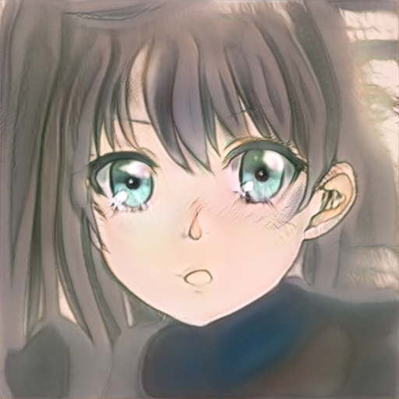
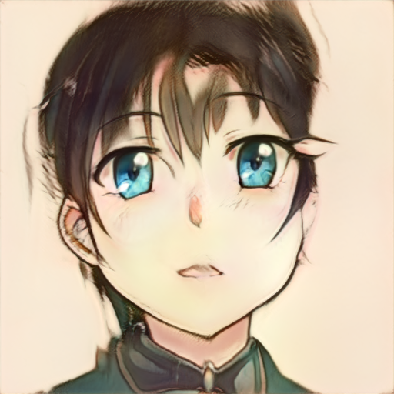
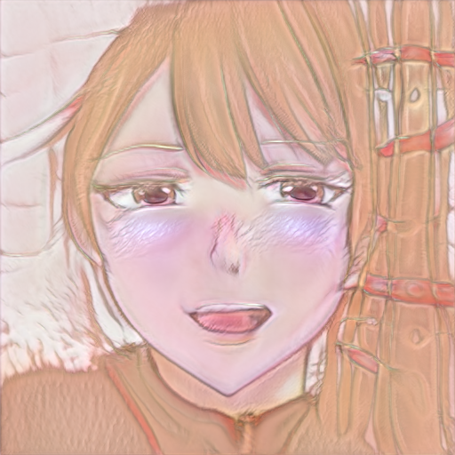
팀 소개
전현정
이상우
최윤서
역할: 팀장
업무내용:
AI API 연동
스프링부트 서버 구축
프론트엔드 구현
역할: 팀원
업무내용:
AI API 연동
스프링부트 서버 구축
스프링 시큐리티 인증 서버 구축
프론트엔드 구현
역할: 팀원
업무내용:
스프링부트 서버 구축
프론트엔드 구현
♥팀 내 마스코트♥

Slide 13
융합의 목적
융합의 목적
네트워크
사용자의 사진을 캐릭터로 변환할 수 있을까?
사용자의 일상을 그림으로 표현할 수 있을까?
일상 사진을 자동으로 분류할 수 있을까?
AI
Net
AI
사용자의 정보를 안전하게 관리할수 있을까?
생성된 이미지를 다른 사용자와 공유 할 수 있을까?

Slide 14

네트워크 기술 소개
아키텍처
데이터 베이스
사용자 정보 보안

Slide 15
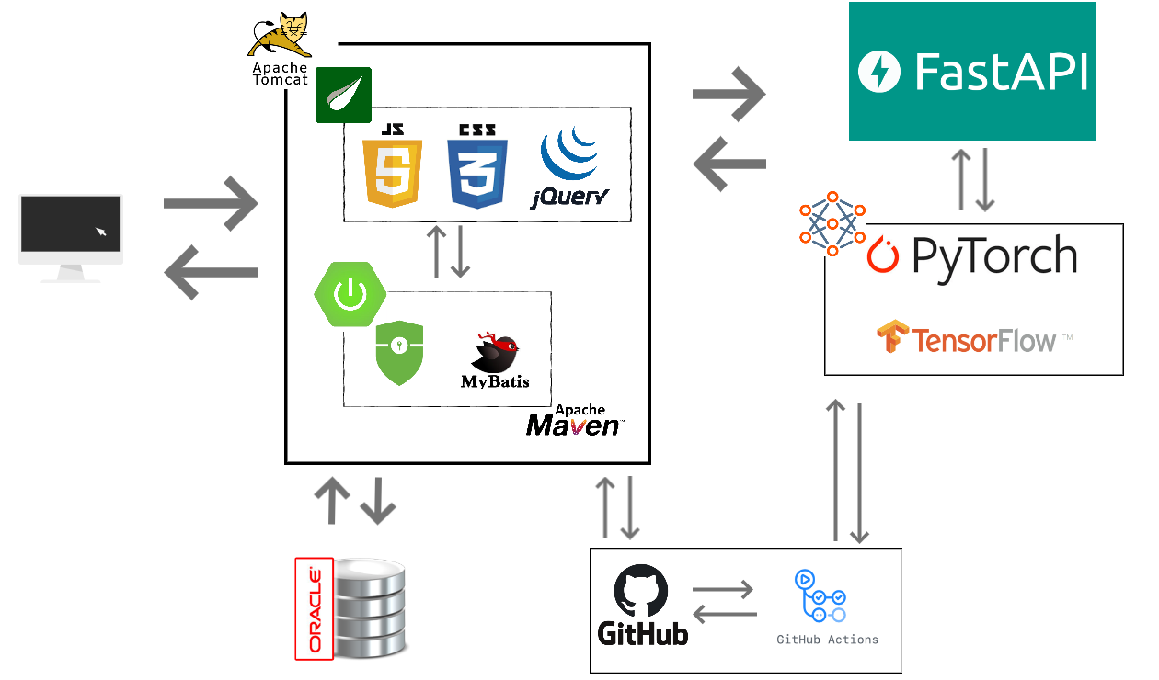
아키텍처

Slide 16
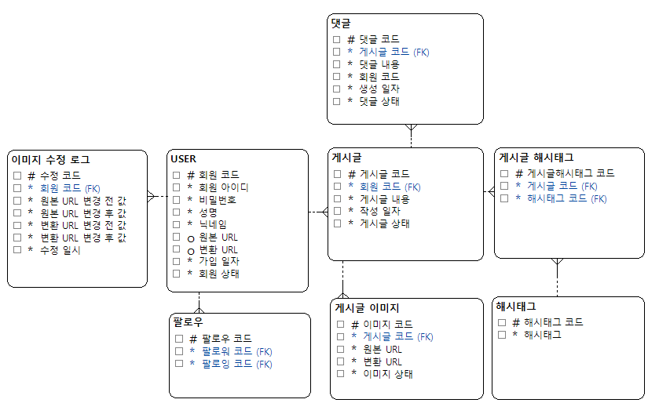
데이터베이스 모델링
1차 정규화
각 로우마다 컬럼의 값이 1개씩만 있어야 한다.
2차 정규화
테이블의 모든 컬럼이 완전 함수적 종속을 만족한다.
3차 정규화
이행적 종속을 없애도록 테이블을 분해한다.

Slide 17
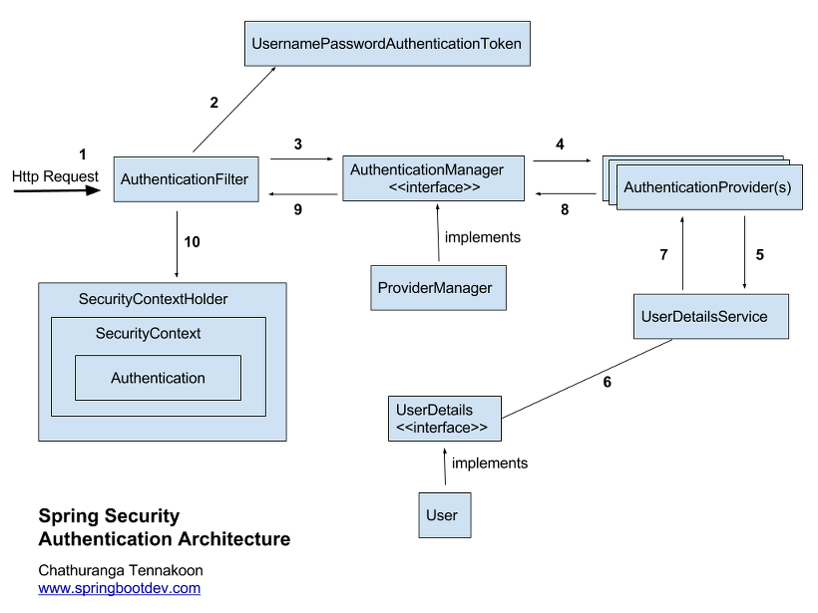

보안 및 인증 로직
사용자 데이터 보호를 위한 로그인 모듈사용
Session 기반의 사용자 데이터 관리
사용자 데이터 암호화 관리
사용자 권한별 인가 처리

Slide 18
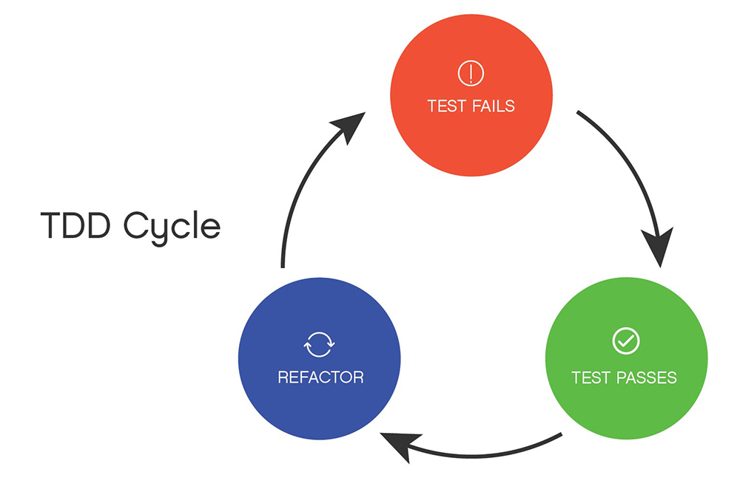
Test-Driven-Development
객체 지향적인 코드 생산
통합 테스트
안정적인 기능 검증
지속적 통합을 위한 베이스 작업

Slide 19

AI 기술 소개
프로필 생성 모델
해시태크 생성 모델
이미지 배경 변경 모델

Slide 20
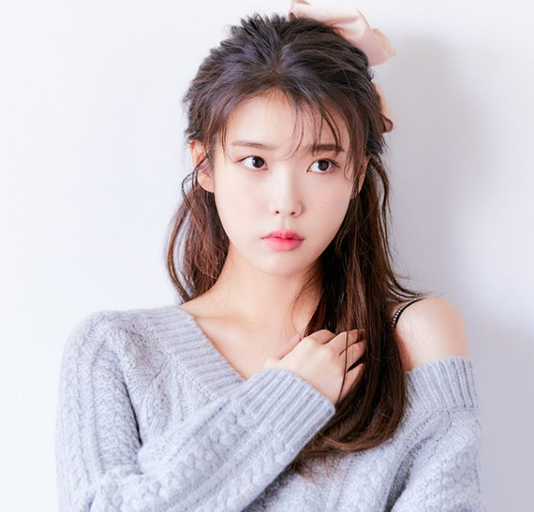

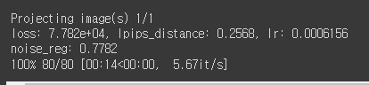
프로필 생성 모델
프로필 생성 모델
Pytorch 기반의 StyleGan2
이미지에서
얼굴 찾아서Crop
StyleGan2 활용하여 변환

Slide 21
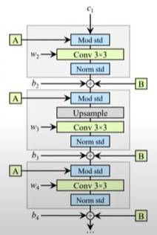
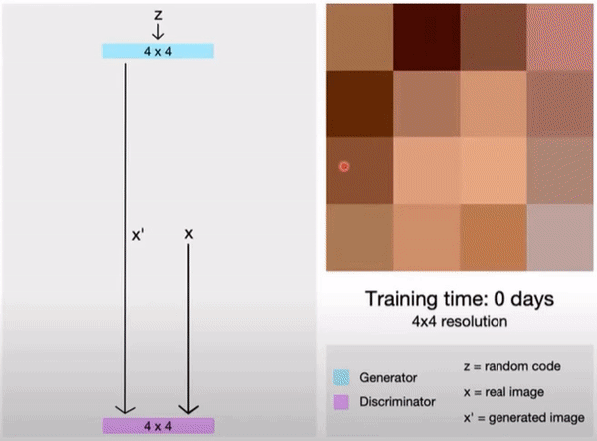
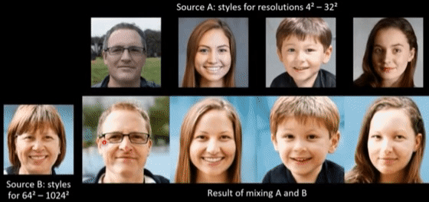
프로필 생성 모델
프로필 생성 모델
프로필 생성 모델
StyleGan2: 다양한 고해상도의 이미지를 생성
https://www.youtube.com/watch?v=5UlTdngEdas

Slide 22
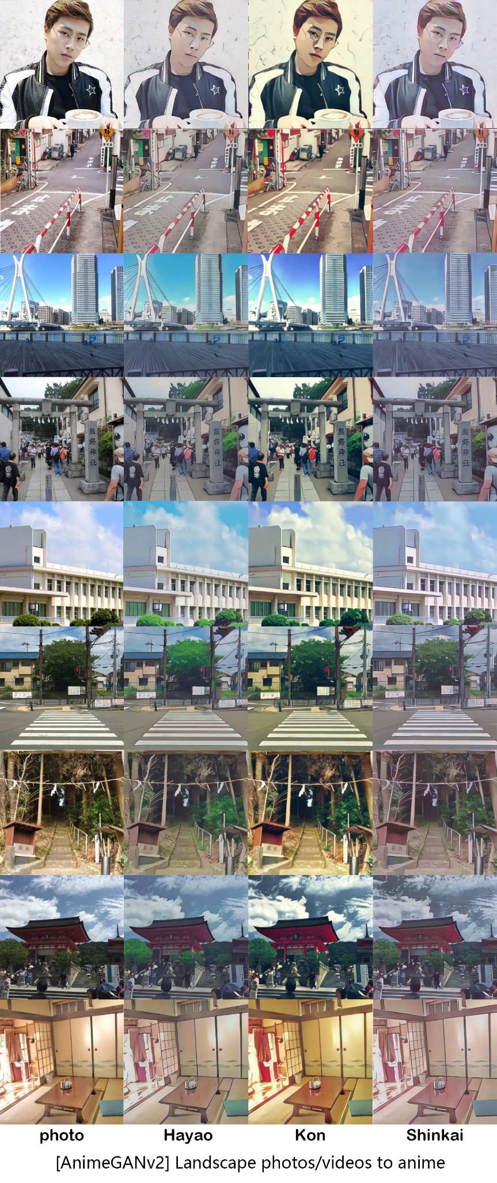
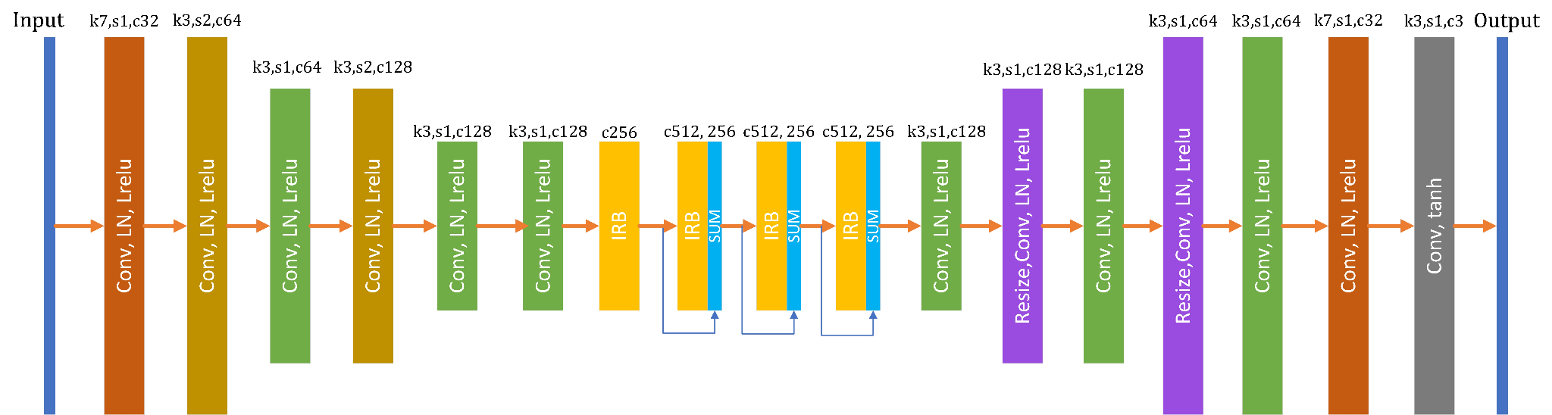
이미지 배경 변경 모델
프로필 생성 모델
이미지 변경 모델
게시글의 이미지 강제 애니메이션화: AnimeGANv2 활용
Photo
Hayao
Kon
Shinkai

Slide 23
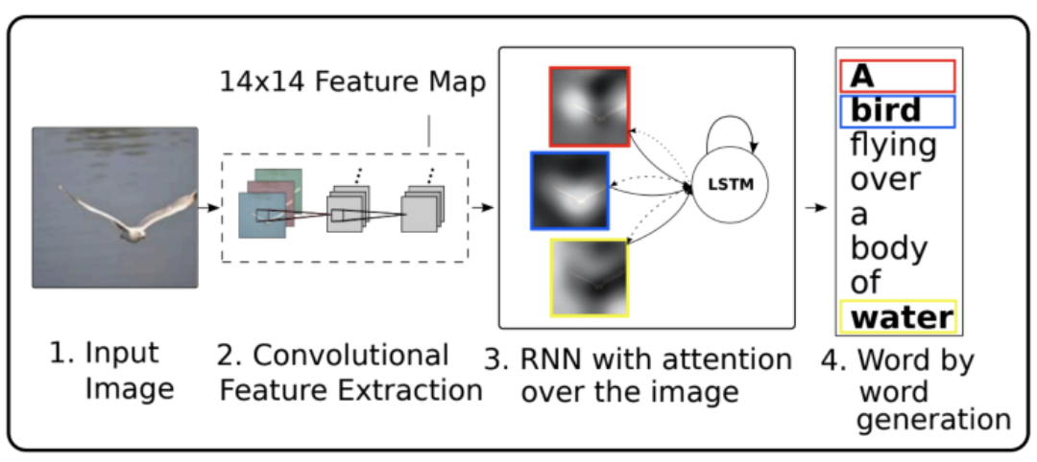
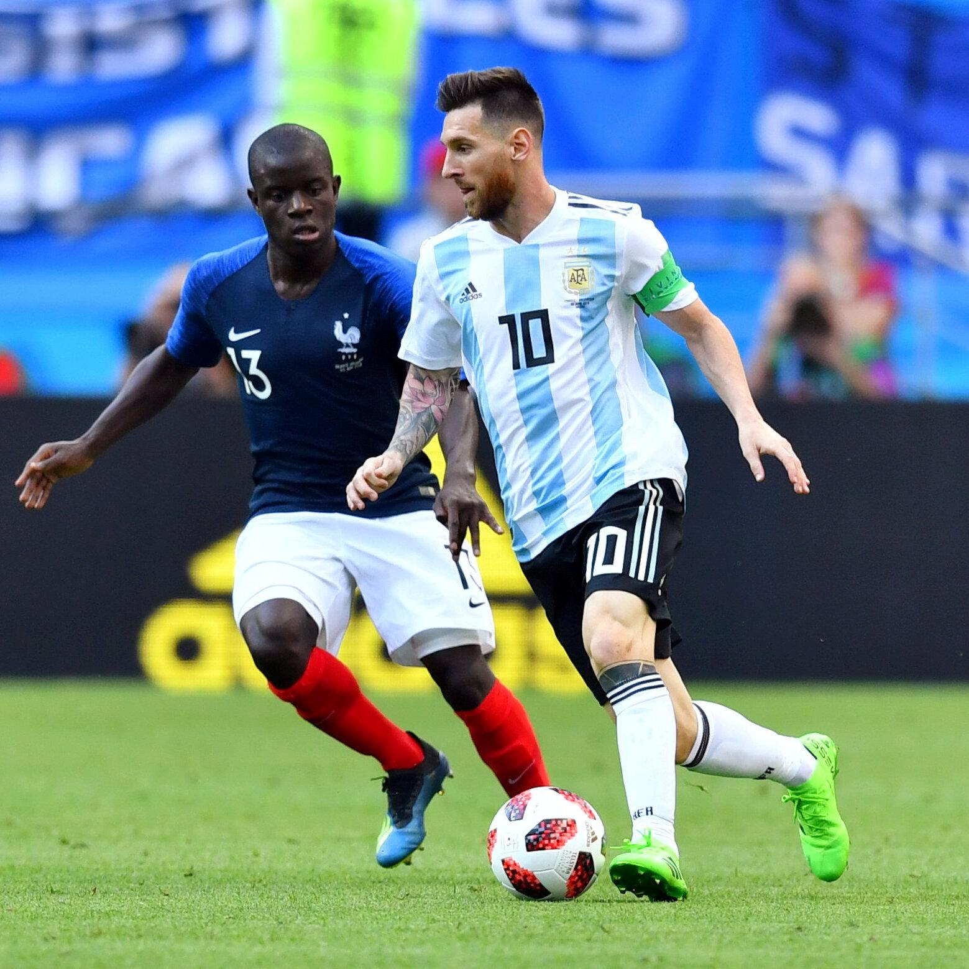
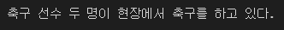
카테고리&캡션 생성 모델
카테고리 & 캡션 생성 모델
이미지에서 특징 추출
추출된 특징을 단어로 변환
단어들의 연관성을 계산하여 문장 생성
https://www.google.co.kr/imghp?hl=ko&tab=ri&ogbl

Slide 24
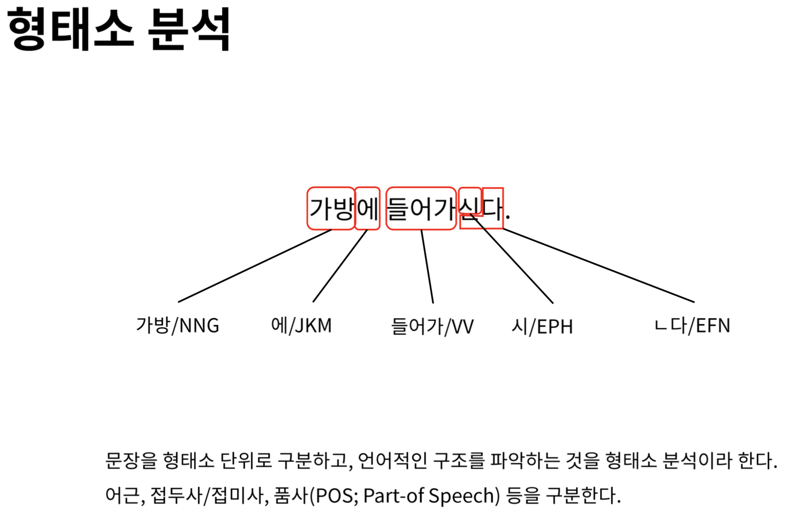
카테고리&피드 생성 모델
카테고리 & 피드 생성 모델
본문과 캡션의 내용으로 카테고리 생성
형태소 분석 인공지능 모델 활용
단어들의 빈도수나 중요도를 확인하여 카테고리 생성
중복 카테고리 제거
https://heung-bae-lee.github.io/2020/01/19/NLP_02/

Slide 25
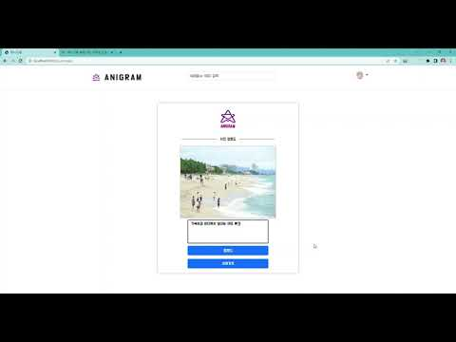
ANIGRAM
ANIGRAM 시연영상
https://youtu.be/g3V60XYosXk

Slide 26
ANIGRAM
ANIGRAM
ANIGRAM
질의응답

Slide 27
감사합니다.

